Slide 1
минералы

Slide 2
Формы нахождения минералов в природе
Формы нахождения минералов в природе определяются особенностями их внутреннего строения,составом,усло-
виями образования.
Большинство минералов- кристаллические вещества.
Одиночные кристаллы в природе встречаются сравнительно редко, чаще приходиться иметь дело с минеральными агрегатами.

Slide 3
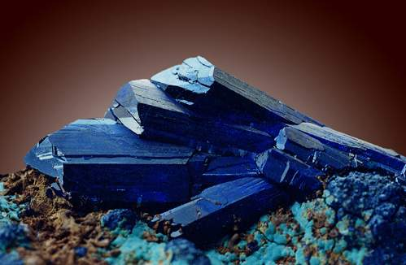
Друзы минералов
Сростки крупных кристаллов с общим основанием называются друзами

Slide 4
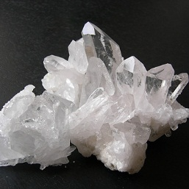

Slide 5
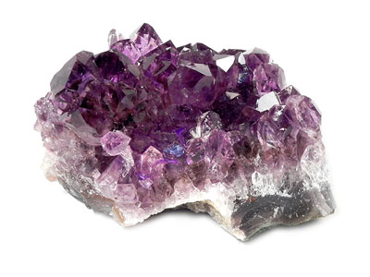
Сростки мелких кристаллов называются - щетки

Slide 6
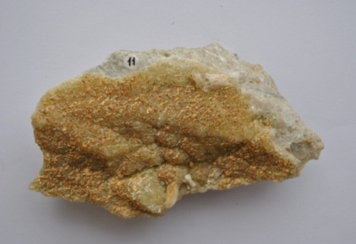
щетки

Slide 7
Кристаллизация минералов часто происходит в трещинах и пустотах горных пород. К формам заполнения пустот относятся конкреции,секреции,сталактиты,сталагми-ты,дендриты

Slide 8
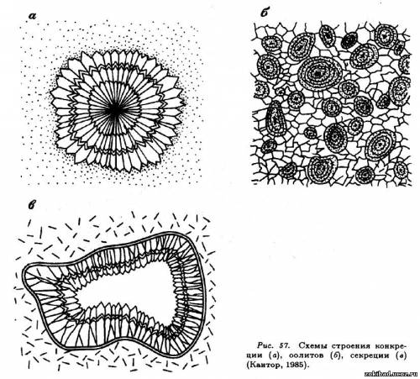

Slide 9
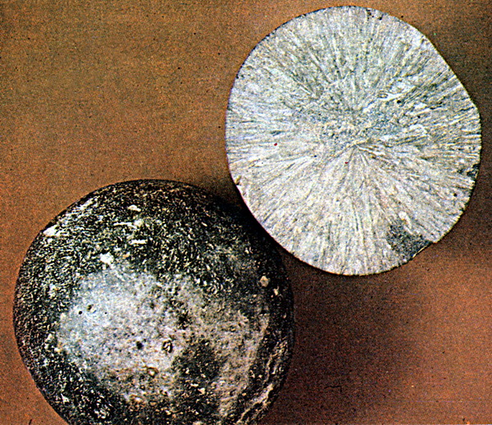
конкреции

Slide 10
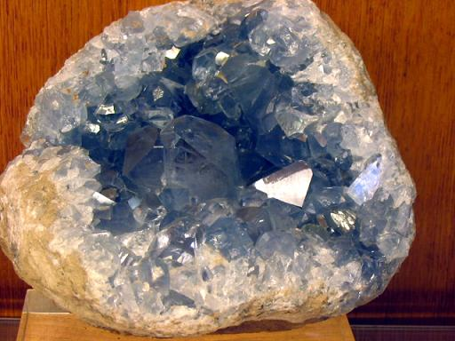
секреции

Slide 11
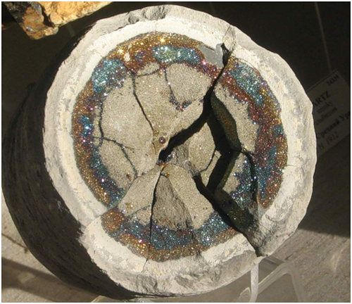
секреции

Slide 12
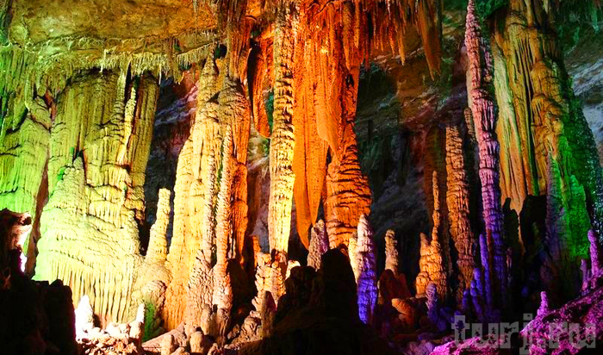
Сталактиты и сталагмиты

Slide 13
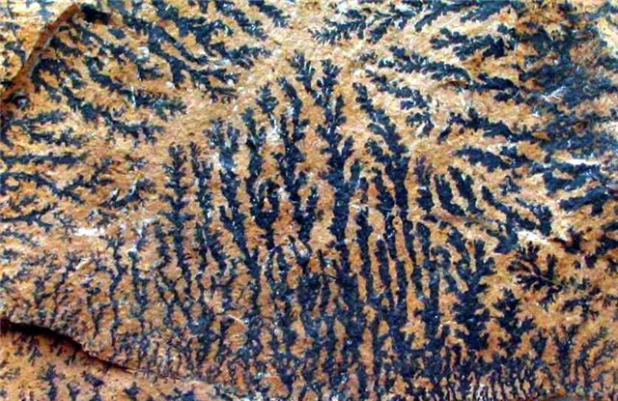
дендриды

